Slide 1
Segmentarea participanțiilor la trafic
Oprica Andrei
Informatică Aplicată
Anul 3

Slide 2
Descrierea proiectului
Segmentarea participanțiilor la trafic înseamnă recunoașterea participanțiilor și abilitatea programului de a denumii un obiect (participant) ceea ce este;
Din ce am înțeles când am ales proiectul (ce mi-am imaginat) a fost detectarea mașiniilor în mișcare cu o cameră ce se află în mișcare;
Rezultatul este detecția și încercarea de a urmării mașiniile ce se află în mișcare cu o cameră ce se află într-un punct fix.

Slide 3
Contribuții personale
Pentru implementarea programului m-am documentat cum se citește și afișează un videoclip, extrage fundalul, scot umbrele obiectelor ce sunt detectate, eliminare (parțiala am reusit) a reflexilor;
Am utilizat mai multe videoclipuri pentru a îmbunătății detecția;
Programul reusește detecția tuturor vehiculelor din zona de interes.

Slide 4
Teste
Programul a fost testat pe patru videoclipuri pe diferite zone de interes;
Cele patru videoclipuri au fost filmate cu o camera fixă montată deasupra drumului;
Acestea au diferite lumonizități.

Slide 5
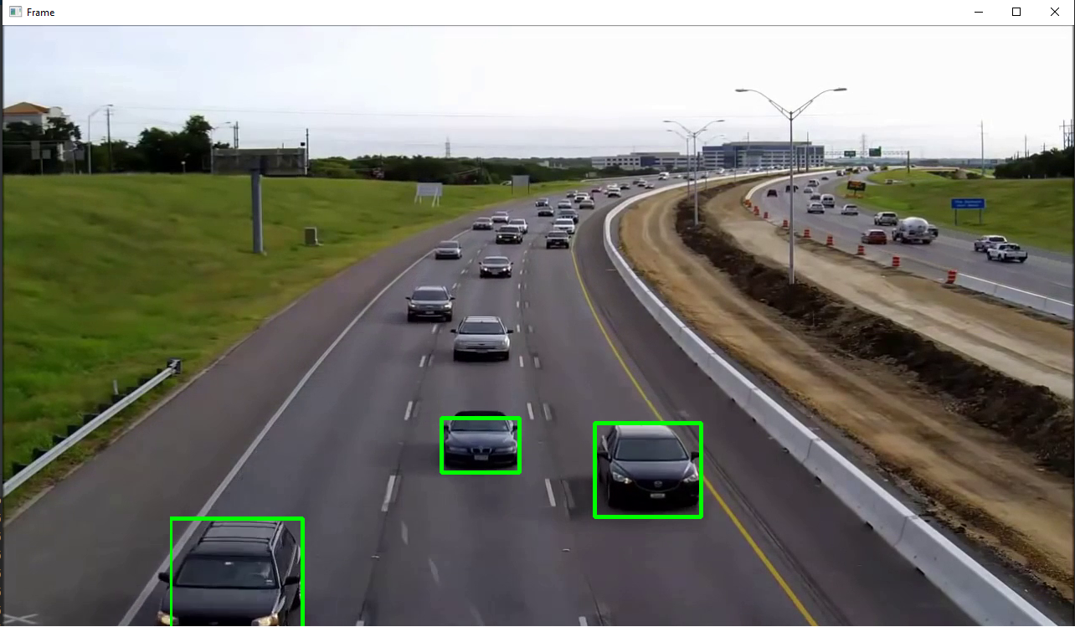
Rezultate
Programul detectează toate vehiculele din regiunea de interes aleasă din videoclip;
Detecția nu este întotdeauna cea mai bună, deoarece în unele cazuri programul detectează parbrizul mașinii separat de mașina spre exemplu;

Slide 6
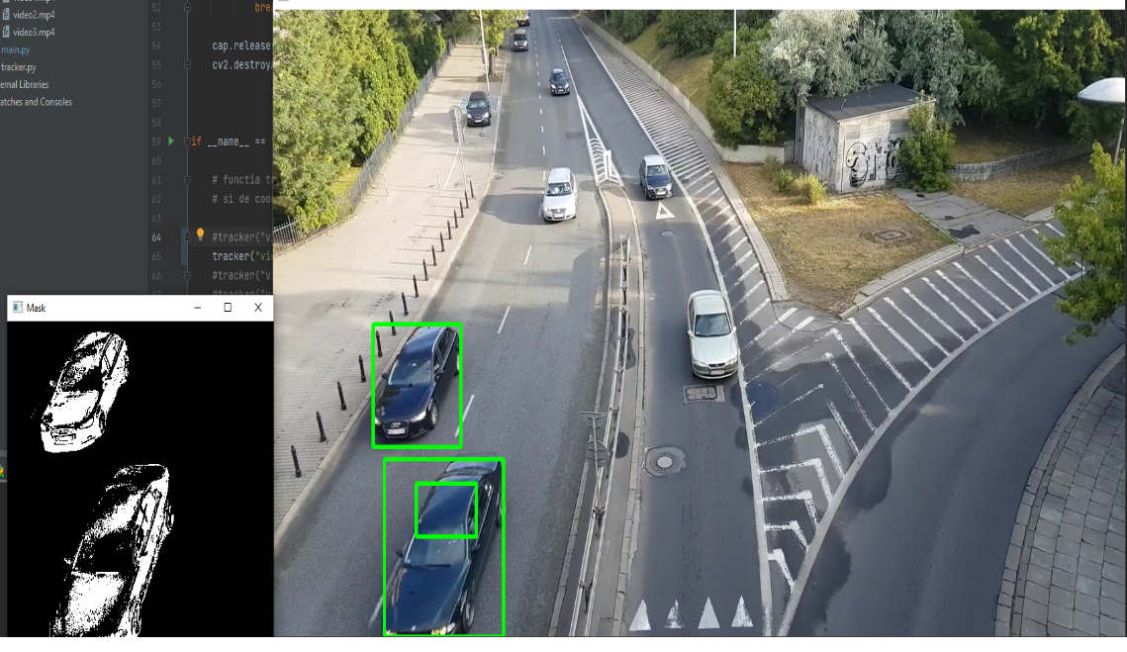
Rezultate
Din această cauză urmărirea vehiculelor nu are o precizie bună.
Înca o deficiență este că și dacă aș face urmărirea vehiculului, acesta va fi numerotat diferit.

Slide 7
Vă mulțumesc pentru atenție!

